Slide 1
資料結構與演算法
課程教學投影片

Slide 2
第十二章–圖形
本章各段大綱
12-1 圖形結構
12-2 圖形的資料結構
12-3 圖形的走訪
12-4 擴張樹和最小成本擴張樹
12-5 最短路徑問題
12-6 拓樸排序

Slide 3
12-1 圖形結構
圖形結構類似於樹狀結構，樹狀結構主要是以階層為特性，節點的佈局是由上而下的關係，而圖形則沒有如樹的階層關係，且每個點之間，都可以相互連結。
圖形結構的基本定義：
  頂點（Vertix）：如同樹狀結構的節點，它是圖形中的點，一般以V為代表符號。
  邊（Edge）：如同樹狀結構的連結線，它是圖形中兩頂點之間的連線，一般以E為代表符號。也有人稱邊為孤線（Arc）。
  方向性：邊可以分為有方向性（directed）和無方向性（undirected）兩種，有方向性的邊稱為有向邊，無方向性的邊稱為無向邊；同理有方向性的圖形稱為有向圖，無方向性的圖稱為無向圖。
  迴圈：一個頂點有一個邊連結到它自己。
  平行：如果一個頂點連結到其他節點的無向邊或有向邊不只一條時，這種圖形稱為多邊圖（multigraph）。

Slide 4
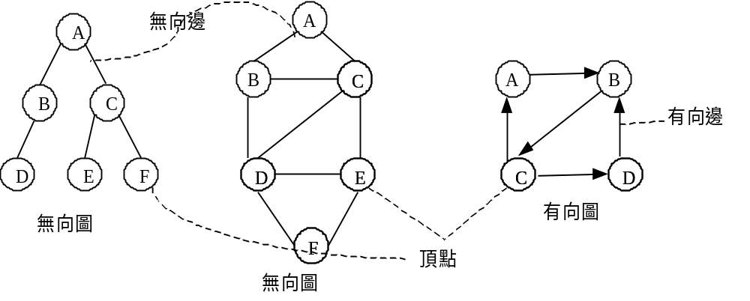
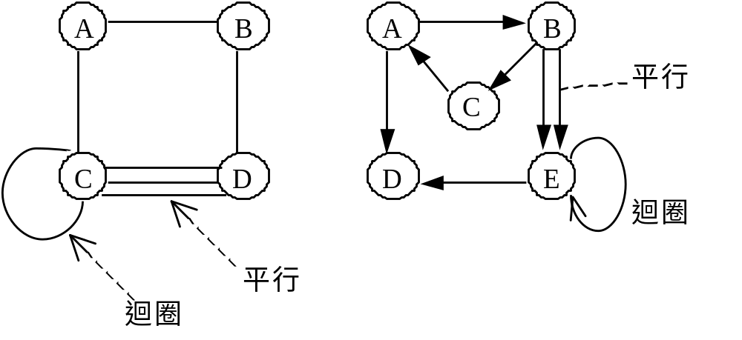
圖形基本結構圖示說明

Slide 5

兩頂點之間最多有1條線，3個頂點間最多有3條線，其實n個頂點之間最多有n (n-1)/2條邊。
範例1:證明有n個頂點的圖形，最多有n(n-1)/2無向邊。
  (1) n個頂點之中的任兩個頂點都有邊時，其邊數最大問題相當於n個頂點中，任何兩個頂點的組合數共有多少個，此問題以數學的組合公式可得
  (2)可以用遞迴的想法來證明，假設只有1個頂點時，沒有邊，有2個頂點時（即加入1個新頂點）會增加1條邊（即原有的頂點數），所以2個頂點時有1條邊。
  當加入第3頂點時，則此頂點可和原先的2頂點相連，可再增加2條邊，所以總共有3條邊。
  以數學遞迴公式表示：E(n)=k，n代表n個頂點，k代表k條邊
  E(1)=0
  E(2)=E(1)+1=1
  E(3)=E(2)+(3-1)=1+2=3
  …
  所以E(n)=E(n-1)+(n-1)
  求E(n)=E(n-1)+(n-1)
  =E(n-2)+(n-2)+(n-1)
  =E(n-3)+(n-3)+(n-2)+(n-1)
  …
  =E(1)+1+2+…+(n-2)+(n-1)
  =0+1+…+(n-2)+(n-1)
  = n(n-1)/2 得證

Slide 6
12-1 圖形結構
在頂點與頂點之間尚有以下的定義：
  相鄰（adjacent）：如果兩個頂點（U和V）之間有邊相連，則稱這兩個頂點相鄰，此邊可用（U,V）表示。如果是有向圖，則邊有方向性要考慮，如果由U連結到 V，稱U相鄰到V，以（U,V）表示。如果由V連結到U，稱U從V相鄰，以＜U,V＞表示。
  分支度：在無向圖中，頂點U上的總邊數稱為U的分支度（degree）。在有向圖中，頂點U連結到別的頂點的邊數，稱為向外分支度（out-degree）；頂點U被所有頂點連結的邊數稱為向內分支度。
  總分支度：無向圖中總有頂點分支度的總和稱為總分支度，同理有向圖中有向內總分支度和向外總分支度。

Slide 7
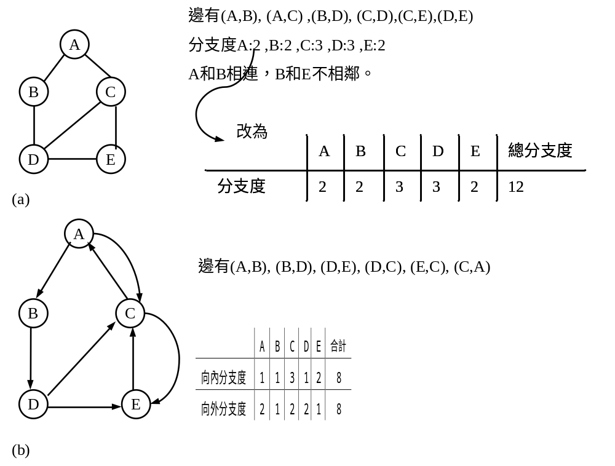
相鄰與分支度的關係
【結論一】
一無向圖中，總分支度d和總邊度e的關係為d=2*e。
例如圖12-4(a)中有6條邊，總分支度為12，因為每條邊在算分支度時，被算了兩次。
【結論二】
一有向圖中，總向內分支度di、總向外分支度do、總有向邊數e的關係為di=do=e。

Slide 8
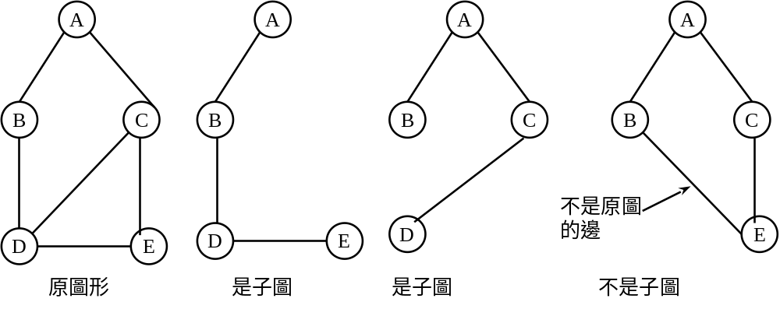
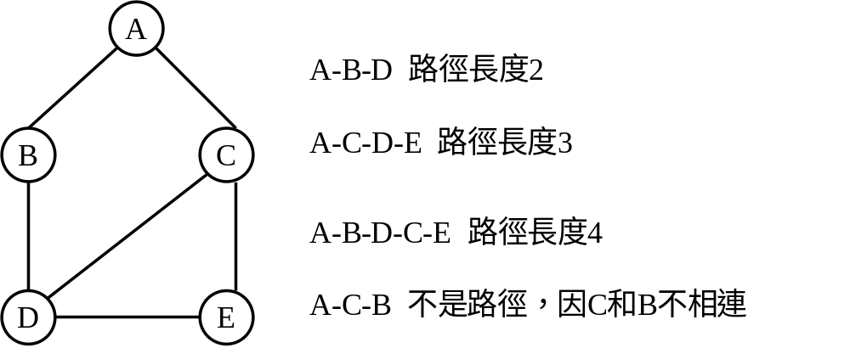
子圖：只取用原圖形的部分頂點和部分邊，但不能有不屬於原圖形的頂點或邊，則此圖形稱為原圖形的子圖，如下圖。
路徑（path）：一條由頂點U連結到頂點V，所經過頂點V1、V2、…、Vn的路線稱為路徑，以U-V1-V2…-Vn-V表示，此條路徑所經過的邊數稱為路徑長度（length）。

Slide 9
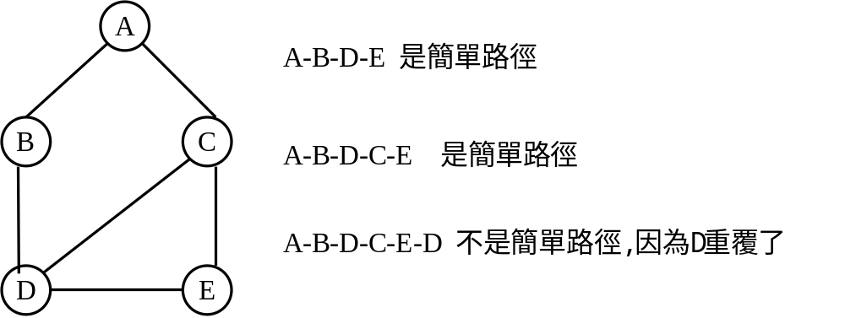
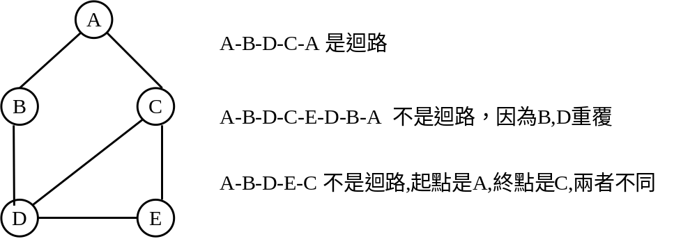
簡單路徑（simple path）：除了頂點和終點之外，其他的頂點皆不同的路徑，稱為簡單路徑。
迴路（cycle）：起點和終點相同的簡單路徑。

Slide 10
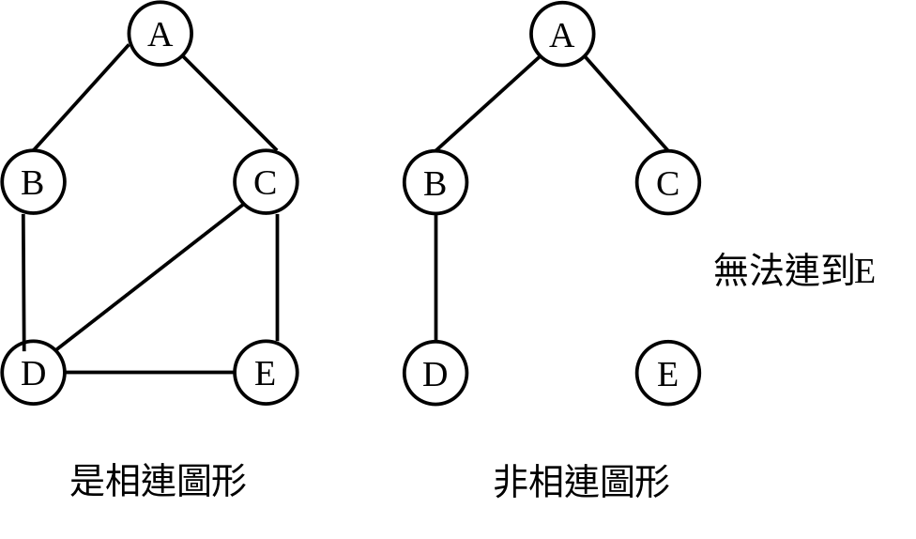
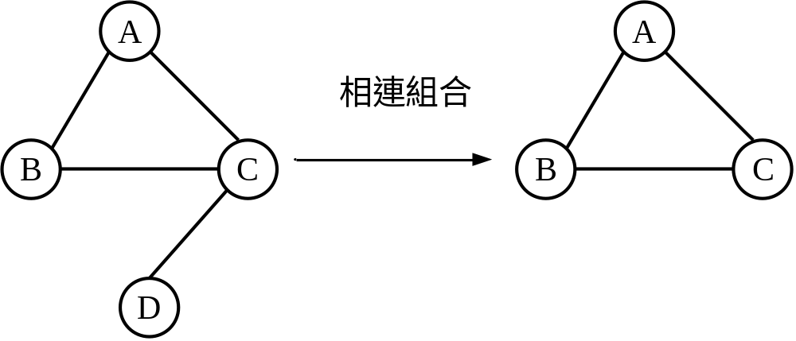
相連圖形（connected graph）：圖形中的任何兩個頂點皆有路徑相連。
相連子圖（connected component）：圖形中最大的相連圖。

Slide 11
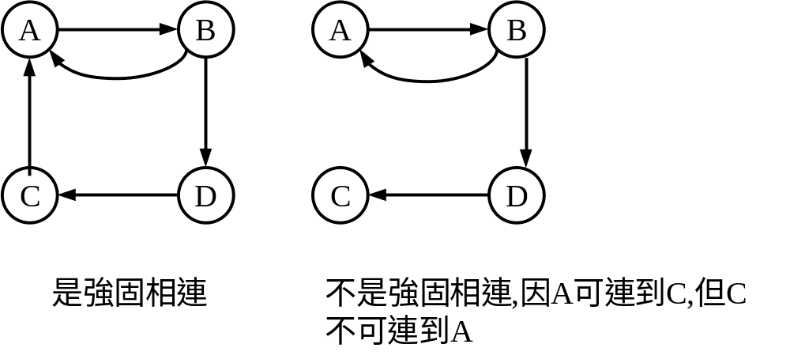
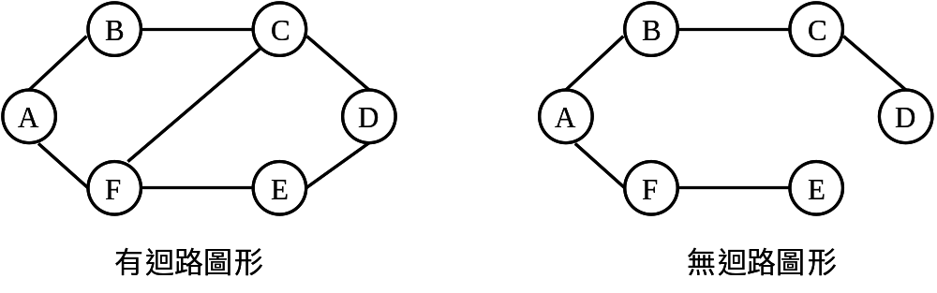
強固相連（strongly connected）：在一有向圖中，任意兩頂點之間都有路徑可相連。
無迴路圖形（acyclic graph）：不存在迴路（cycle）的圖形。例如樹即是一個相連圖形，無迴路圖形。

Slide 12
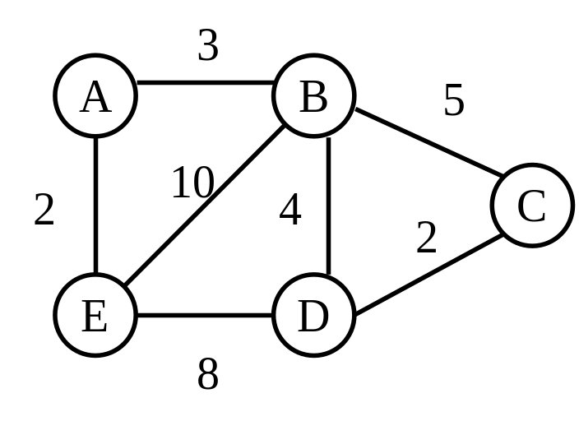
12-1 圖形結構
加權重圖形
先前介紹的圖形只有無向邊和有向邊表示頂點之間的連線關係，但有些問題（例如最短路徑問題）除了要記錄頂點之間的連結關係，還需記錄其他的資料（例如成本、路徑長、資料量等），此資料一般稱為權重（weight）。一般是將這些資料標記在邊上，一個有標示權重的圖形稱為「加權重圖形」（weighted edges graph），如下圖。

Slide 13
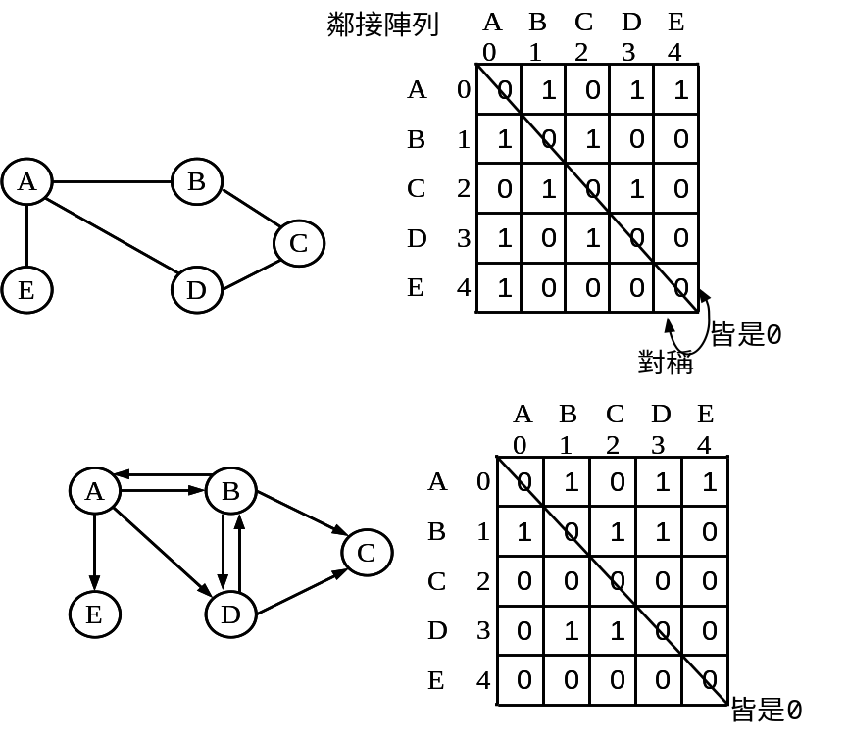
12-2 圖形的資料結構
鄰接陣列表示法
因為圖形是一個平面的關係，任何兩頂點之間皆可能有邊相連，所以可以用二維陣列來表示圖形結構，此二維陣列稱為鄰接陣列（adjacency matrix）。

Slide 14
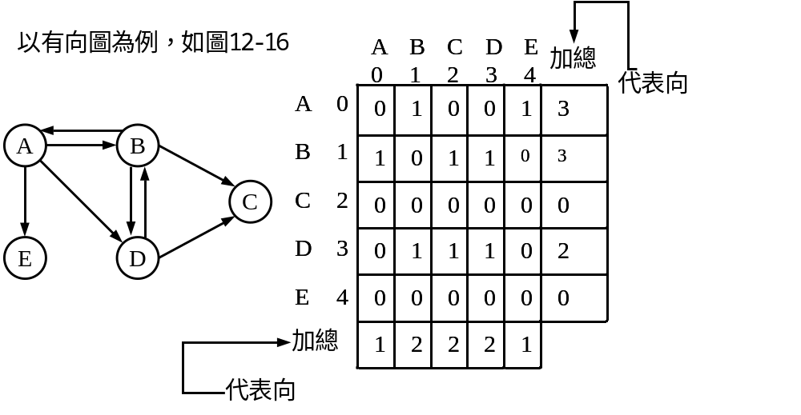
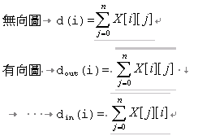
12-2 圖形的資料結構
由上圖知鄰接矩陣是由0和1所組成的矩陣，而且無向圖的鄰接矩陣是對稱的，即X[i][j]=X[j][i]，但有向圖的鄰接矩陣不一定對稱。假如要計算各節點的分支度時，可以加總其列的數字，即為該頂點的分支度，計算公式如下：

Slide 15
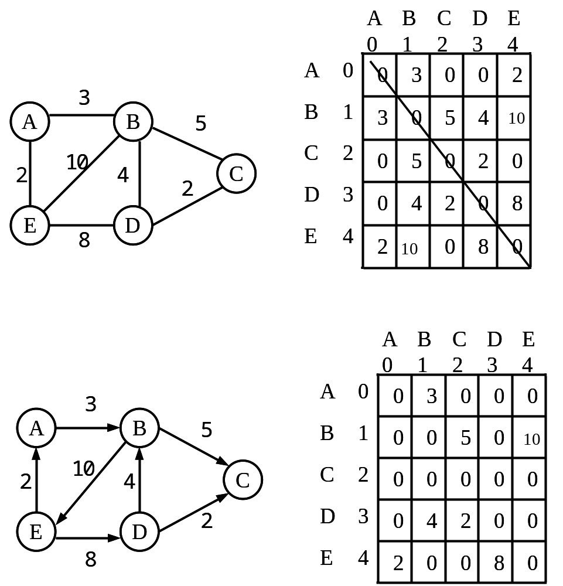
對於加權重圖形以鄰接陣列來表示時，其方法和前面所介紹的方法類似，只是原先1代表有邊，0代表沒有邊，現在要將權重數值取代1，代表有邊和權重，0還是代表沒有邊，如下圖。

Slide 16

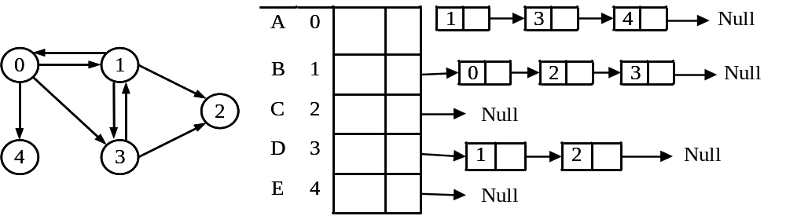
鄰接串列表示法
當頂點數很多，邊數很少時，如果使用鄰接矩陣來表示時，將會造成一個稀矩陣，很浪費空間，且也可能造成程式運作效率變差，當遇到這種情況時，可以考慮用另一種鏈結串列來表示。
用鏈結串列來表示時，每個鏈結串列僅代表一個頂點的結構，要代表所有頂點的鏈結串列要用到多個鏈結串列，稱為鄰接串列（adjacency list），其頂點的結構是：
圖形的鄰接串列表示法如下圖:
以C語言來表示上圖的鄰接串列時，其結構宣告如下：
struct V /*宣告圖形頂點結構*/
{
int vertex; /*鄰接頂點資料*/
struct V*next; /*下一個鄰接頂點*/
}
typedef struct V *PVertex; /*定義圖形結構*/
PVertex head[100]; /*宣告頂點陣列*/

Slide 17
12-3 圖形的走訪
圖形的走訪
樹有前序法、中序法和後序法走訪三種，圖形的走訪和樹的走訪概念相同，都是要能夠走訪到所有頂點。圖形的走訪方法有深度優先法（Depth-First-Search，DFS）和廣度優先法（Breadth-First-Search，BFS）。

Slide 18
12-3 圖形的走訪
深度優先法
深度優先法的「深度」可看成是「路徑」的意思，亦即往路徑方向走訪，在走訪的過程中，每個頂點可能有很多鄰接頂點，所以走訪哪個頂點並不確定，其走訪步驟如下：
  1.由某一頂點U出發，標記已被走訪。
  2.U的鄰接頂點可能有很多個V1、V2、…、Vn，以迴圈方式依序走訪V1、V2、…、Vn，當走訪V1時，先標記V1已被走訪，且有以下兩種情況。
    (1)V1的鄰接頂點皆已被走訪過，則回到U，以下一次V，繼續同樣步驟2的走訪。
    (2)V1尚有未被走訪過的頂點，則同步驟2的方法，由其鄰接頂點W1、W2、…、Wm中，以迴圈方式控制W1、W2、…、Wm的走訪，如果W1、W2、…、Wm已被走訪過則略過，否則又回到步驟2的程序。

Slide 19
12-3 圖形的走訪
01
02
03
04
05
06
07
08
09
10
11
12
13
/* 演算法名稱：深度優先法搜尋 DFS */
/* 輸入：圖形G=(V,E) ,V={0,1,2,…,n-1} */
/* 輸出：深度優先法搜尋頂點順序 */
DFS(U)
{
visited(U); /* 將U做記號,表示已經走訪過 */
for(U的所有相鄰頂點V(V1,V2,…,Vn))
{
if(visited(V)==0) /* 如果V未走訪過,呼叫DFS(V) */
call DFS(V)
}
}

Slide 20
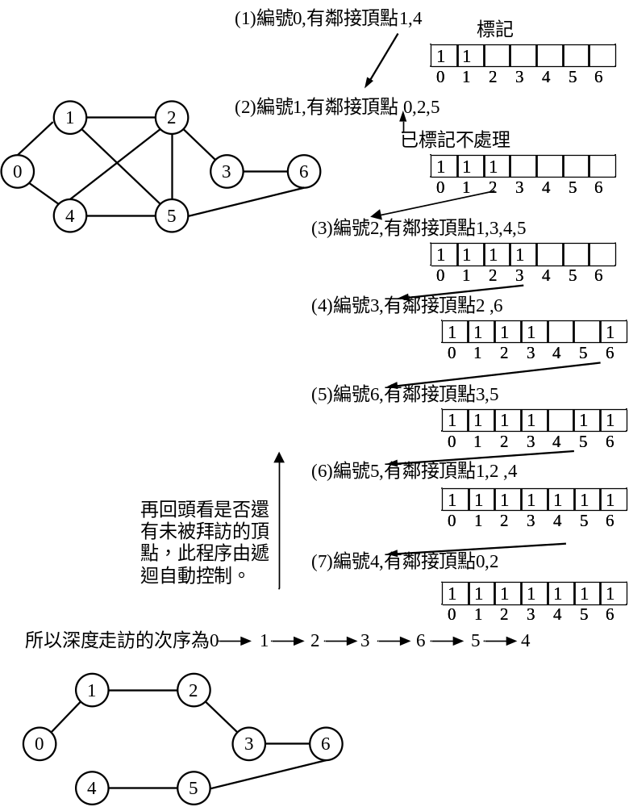
圖形的深度優先法-圖示流程

Slide 21
12-3 圖形的走訪
廣度優先法
廣度優先法跟深度優先法相反，顧名思義它是以某頂點的廣度優先處理，即先走訪某頂點的所有鄰接頂點，再逐一往下一個鄰接頂點，作同樣的廣度優先法程序，直到所有的頂點皆被走訪過。其走訪步驟如下：
  1.由某頂點U出發，並標記為已被走訪過。
  2.U的鄰接頂點可能有多個V1,V2,…,Vn，優先走訪每個V1,V2,…,Vn頂點，並標記已被走訪過。當結束時，依序選取V1,V2,…,Vn，再回到步驟2的相同處理程序。
  3.當所有的頂點皆被走訪過，則步驟結束。
如果以資料結構和頂點處理的順序的角度來看，其演算法步驟如下：
  1.由某頂點U出發，並標記為已被走訪過。
  2.將U的所有鄰接頂點放入佇列（queue）中。
  3.從佇列中取出一頂點V，標示此頂點已被走訪，同步驟2的方法，將V的所有鄰接頂點放入佇列，重複步驟3直到佇列空了為止。上述的演算法步驟圖解說明如下一頁圖示。

Slide 22
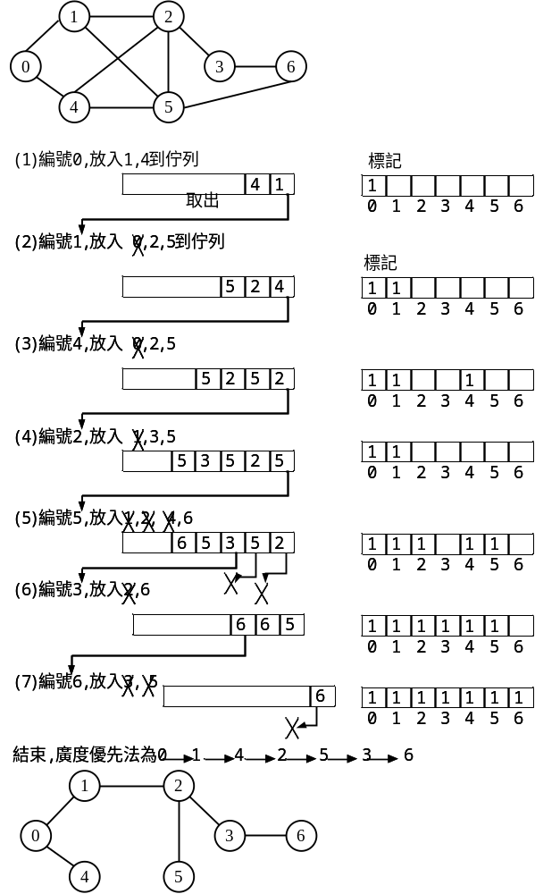
圖形的廣度優先法-圖示流程

Slide 23
12-3 圖形的走訪
01
02
03
04
05
06
07
08
09
10
11
12
13
14
15
16
17
/* 演算法名稱：廣度優先法搜尋 BFS */
/* 輸入：圖形G=(V,E) ,V={0,1,2,…,n-1} */
/* 輸出：廣度優先法搜尋頂點順序 */
BFS(U)
{
call addq(U); /*將U放入Q中,Q是佇列*/
While(Q not empty)
{
S = delq(U,Q) /*取出佇列中的元素*/
for(S的所有鄰接頂點V)
{
if(visited(V)==0) /* 如果V未走訪過 */
call addq(V,Q) /*V放入佇列*/
}
visited(S) /*S=1,標記已被走訪過*/
}
}

Slide 24
12-3 圖形的走訪
DFS與BFS比較
深度優先法（DFS）以深度（路徑長度）優先，可以用迴圈和堆疊控制要走訪的頂點；而廣度優先法（BFS）以廣度（分支度）優先，可以用佇列來控制要走訪的頂點

Slide 25
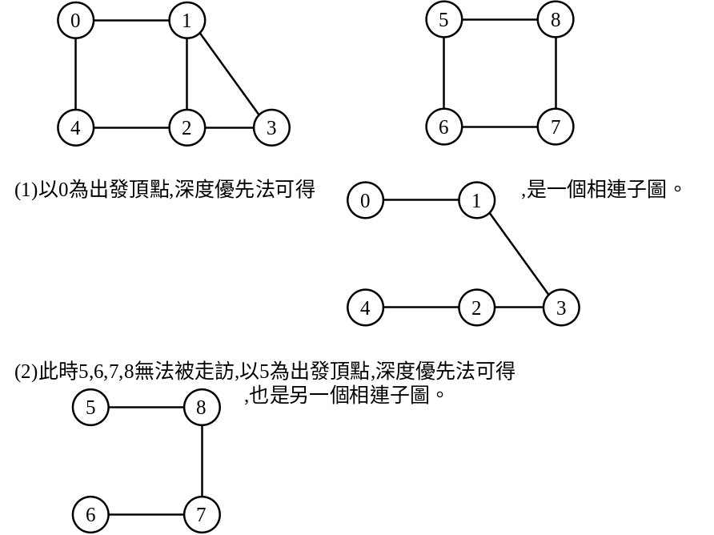
DFS與BFS應用
圖形的走訪可應用於下列幾項：
  1.找出一個無向圖形的擴張樹（spanning tree）：
  一個無向圖形的擴張樹是指能以最少的邊數來連結圖形中的所有節點，而不產生循環的子圖，如圖12-18和12-19走訪結果的圖形皆是擴張樹。
  2.判斷無向圖形是否為一個相連圖形（connected graph）：
  在一個無向圖中，若以頂點U出發，不管使用深度優先法或廣度優先法時，如果能走訪完所有的頂點，則此無向圖是相連圖形，否則不是一個相連圖形。
  3.找出一個無向圖的相連子圖：
  在無向圖形中，以任何一個尚未被走訪過的頂點當作起始點，每經過一次深度優先法走訪或廣度優先法走訪，可找到相連子圖。對於尚未被走訪的頂點，再重複上述方法即可找出所有的相連子圖，其中最大的相連子圖稱為「相連單元」，如右圖。

Slide 26
12-3 圖形的走訪
01
02
03
04
05
06
07
08
09
10
11
/* 演算法名稱：用深度優先法，找出圖形的相連子圖 */
/* 輸入：圖形G=(V,E) ,V={0,1,2,…,n-1} */
/* 輸出：廣度優先法找出圖形G所有的相連子圖的頂點順序 */
ConnectGraph()
{
for(V的所有相鄰頂點V(V0,V1,V2,…,Vn-1))
{
if(visited(Vi)==0) /* 如果Vi未走訪過,呼叫DFS(Vi) */
call DFS(Vi)
}
}

Slide 27
12-4 擴張樹和最小成本擴張樹
擴張樹結構
由前一節介紹的深度優先法和廣度優先法得知，如果是一個有n個頂點的相連圖形，經由這兩種演算法走訪的結果，會得到用最少的邊來連結所有的頂點，且不會形成迴路，這樣的子圖是一種樹狀結構，也就是任何兩頂點之間的路徑唯一，這種可連結所有頂點且路徑唯一的樹狀結構稱為擴張樹（spanning tree）或稱生成樹、擴展樹，它可應用在許多方面，例如頂點代表鄉鎮，邊代表道路，原先的圖形是計畫中要興建的道路，但現在希望興建最少的道路，但還是可以讓所有的鄉鎮可通的情況下，則需要用到擴張樹。

Slide 28
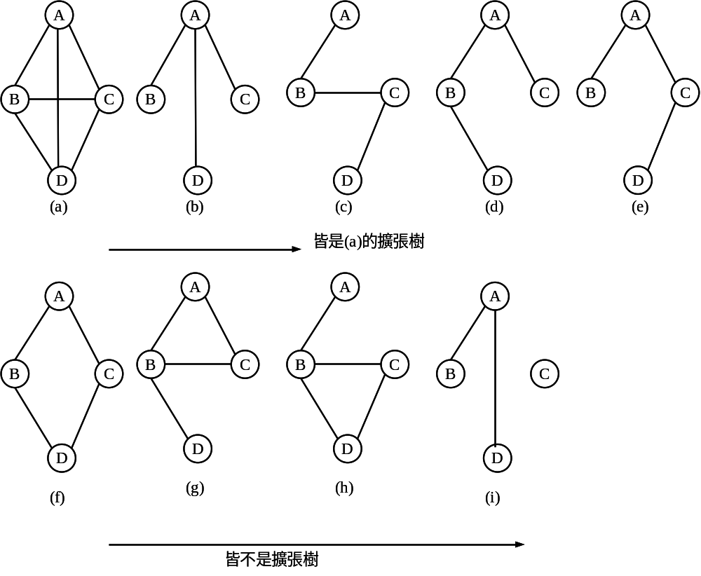
【定義】
假設一相連圖G=(V,E)，V是頂點的集合，E是邊的集合，則從任一頂點出發走訪所有的頂點，所經過的邊組織成集合Ey，未被走訪的邊組織成集合En，則E=Ey∪ En且Ey∩ En=Φ，則這些被走訪的頂點V和邊集合會形成一顆樹T=(V,Ey)，則稱T是G的擴張樹。

Slide 29
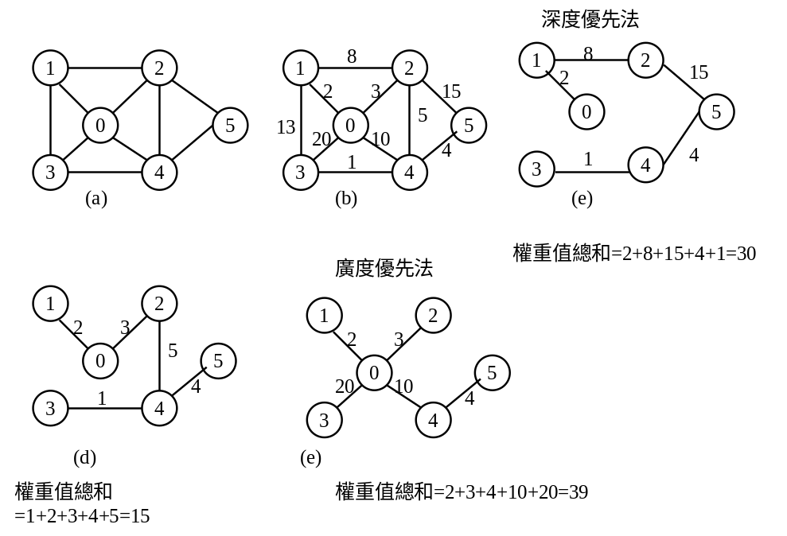
擴張樹在實際的應用上不止是找出頂點和邊而已，如果一個相連圖形的邊加上權重值（weight），來代表邊的成本、距離等。則我們希望所產生的擴張樹之所有邊的權重值加總為最小，具有這樣性質的擴張樹稱為最小成本擴張樹（minimum-cost spanning tree）。
例如以一個小型區域網路架設為例，如下圖，假設頂點代表機房中的轉接器（hub），頂點1、2、3、4、5分別代表各部門的hub，因為地理因素關係，各頂點能夠連結的邏輯架構圖如下圖(a)，但加上實際的權重（距離）時，其架構如下圖(b)，以頂點0為出發點，則其擴張樹有很多情形，如下圖(c)(d)(e)，你可以量出各種可能，但是(d)圖是所有擴張樹中所有權重值總和最小者，即為最小成本擴張樹。

Slide 30
12-4 擴張樹和最小成本擴張樹
由上一頁圖示得知，不能用深度優先法或廣度優先法求最小成本擴張樹，接著介紹兩種著名的演算法-Kruskal演算法和Prime演算法(分別稱為K氏、P氏演算法）來求最小擴張樹，這兩種演算法都是使用「貪心策略」（greedy strategy）。

Slide 31
12-4 擴張樹和最小成本擴張樹
Kruskal演算法
Kruskal演算法是每次選取最小權重值的邊，不用從某頂點出發，然後檢查是否形成迴路，會形成迴路的邊不能取用，因為是由小到大取邊以形成擴張樹，所以可建構最小成本擴張樹（MST）。一個有n個頂點的相連圖形，其Kruskal的演算步驟如下：
  1.邊的權重值先由小到大排序。
  2.從所有未走訪的邊中取出最小權重值的邊，記錄此邊已走訪，檢查是否形成迴路。
    (1)形成迴路，此邊不能加入MST中，回到步驟2。
    (2)未形成迴路，此邊加入MST中，如果邊數已達（n-1）條則到步驟3，否則回到步驟2。
  3.Kruskal可以找出MST，結束。
詳細圖示請看下一頁

Slide 32
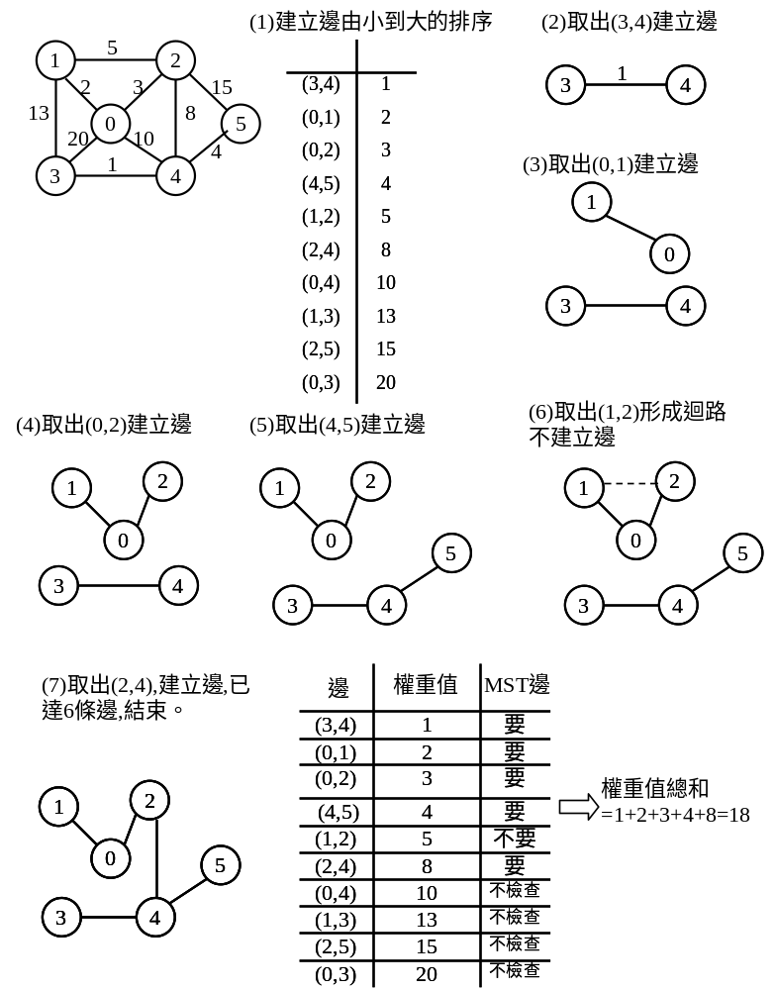

Slide 33
12-4 擴張樹和最小成本擴張樹
01
02
03
04
05
06
07
08
09
10
11
12
13
14
15
16
17
18
/* 演算法名稱：Kruskal演算法 */
/* 輸入：圖形G=(V,E),|V|=n，W(ei)為ei 上的加權值 */
/* 輸出：T、T是圖形G的最小成本擴張樹 */
Kruskal()
{
while((T的邊數<=n-1)&&(E邊的個數不為0))
{
從E中選出最小權重值的邊ei
從E中刪除ei
if (ei加入T中不會形成迴路)
加入ei到T中
}
if(T的邊數<(n-1))
輸出 “G無最小成本擴張樹”;
else
輸出 T;
}

Slide 34
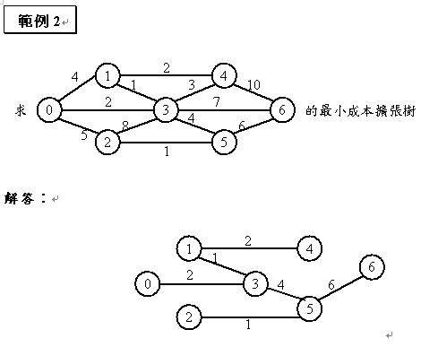

Slide 35
12-4 擴張樹和最小成本擴張樹
Kruskal演算法分析
假設有一個n個頂點e條邊的相連圖形作Kruskal演算法，必須先對邊進行排序，所需時間O(e log e)，所建立的E如果是陣列，則演算法虛擬碼的第4行的時間是O(e)，如果用堆積來存放邊，則第4、5行每次取出最小邊和刪除的最平均時間是O(log e)，最差情況要對所有的邊皆處理，則其時間為O(e log e)，所以Kruskal演算法的時間複雜度為O(e log e) 或者是O(n² log n)，因為e=O(n²)。

Slide 36
12-4 擴張樹和最小成本擴張樹
Prim演算法
在前一節介紹的Kruskal演算法要去檢查所有加入的邊是否造成迴路，另有一種Prim演算法是避免迴路的檢查，作法是從某點U出發，列出頂點U所有鄰接點的邊，選擇最小的邊(U,V)加入最小成本擴張樹中，然後刪除(U,V)邊，再加入頂點V除了(U,V)邊之外的所有連結邊，再找出最小的邊，以此類推，直到找到了n-1條邊，即可產生最小成本擴張樹。

Slide 37
12-4 擴張樹和最小成本擴張樹
假設一無向圖形G=(V,E)，Tv為最小成本擴張樹的頂點，X是作用的邊，TE是最小成本擴張樹的邊。Prim演算法步驟如下：
  1.選出某一頂點U開始。
  2.將U的所有邊加入X中，將U加入TU中。
  3.從X中找出最小權重值的邊(U1,V1)，X去除(U1,V1)。
  4.將V1加入TU中，如果TU頂點數=n，則跳到步驟6。
  5.將V1對應到V-TU頂點的所有邊加入X中，回到步驟3。
  6.TU、TE是最小成本擴張樹，結束。

Slide 38
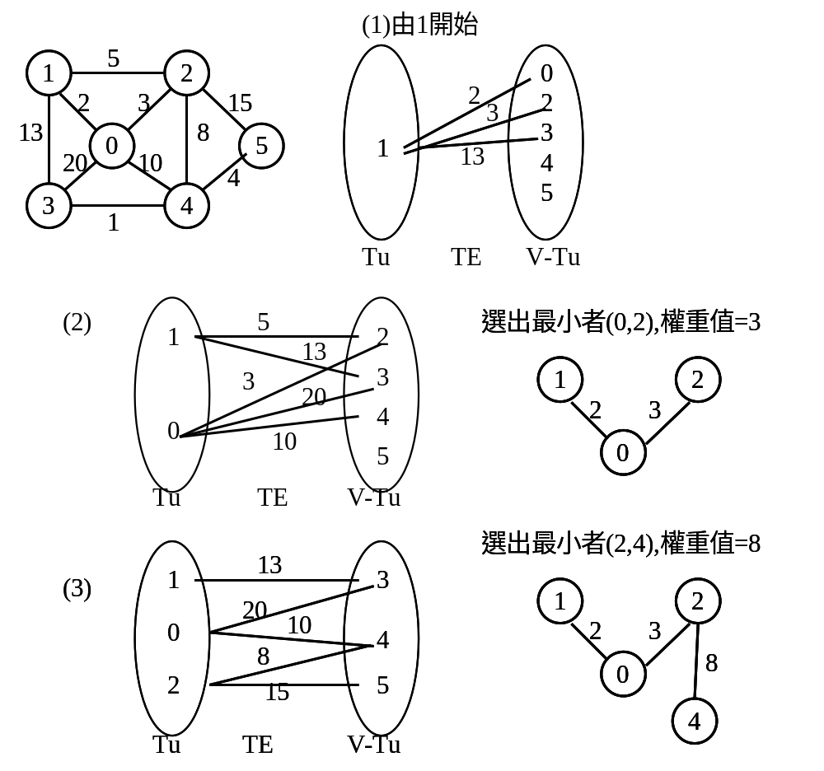
Prim演算法的圖解說明如圖

Slide 39
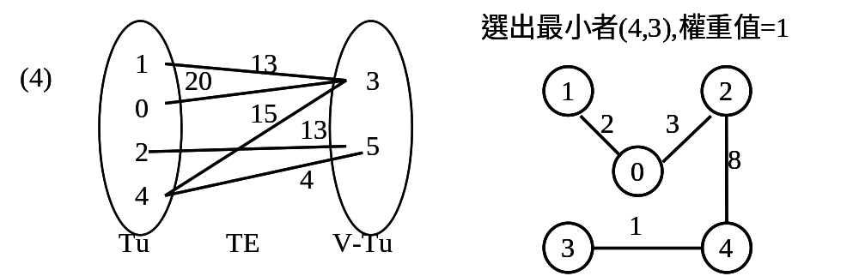
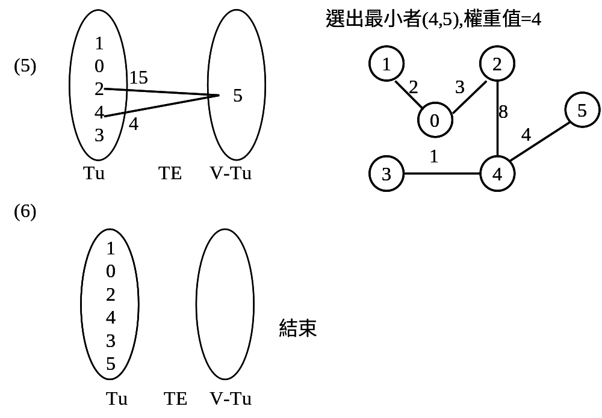

Slide 40
12-4 擴張樹和最小成本擴張樹
01
02
03
04
05
06
07
08
09
10
11
12
13
14
15
16
17
18
19
/* 演算法名稱：Prim演算法 */
/* 輸入：圖形G=(V,E),|V|=n，，W(ei)為ei上的加權值 */
/* 輸出：T、T是圖形G的最小成本擴張樹 */
Prim()
{
TU=V1
加入頂點U對V-TU的所有邊到X中
while (TU的頂點數<n)
{
選出X中權重值最小的邊，ei且刪除之
u到TU中，邊加入到TE中
加入頂點V對V-TU的所有邊到X中
}
if(TU的頂點數<n)
輸出 “G無最小成本擴張樹”;
else
輸出 T;
}

Slide 41
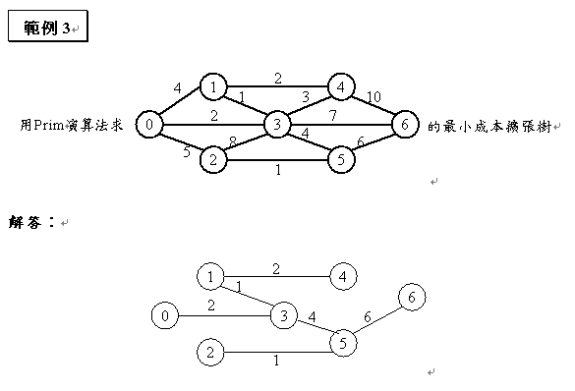

Slide 42
12-5 最短路徑問題
最短路徑問題
利用圖形結構來表示問題的樣貌時，要處理的典型問題有最短路徑問題。因為圖形中某頂點到達各頂點的路徑不是唯一，如果要從眾多的路徑中找出路徑最短者，則稱為最短路徑問題，可分為兩種形式：
  出發點最短路徑問題：由某頂點到所有頂點間的最短路徑。
  頂點對最短路徑問題：所有任意兩頂點間的最短路徑。

Slide 43
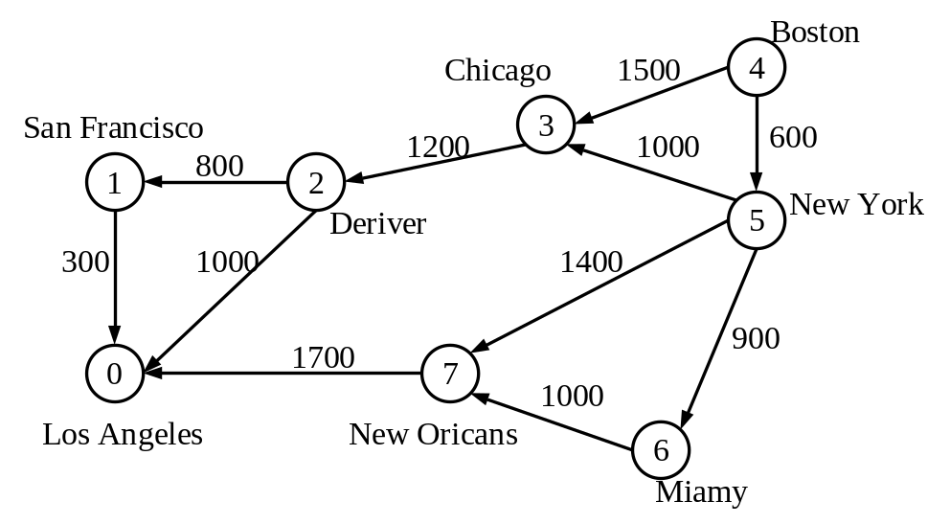
出發點最短路徑問題
「出發點最短路徑問題」是分別列出某出發點到所有其他頂點的最短路徑（如果有權重值，是指路徑的權重值總和最小，如果沒有權重是指邊數的總和，或者邊的權重值看成是1，計算權重值的總和）。
應用
此問題的典型應用是由城市（頂點）與城市（頂點）之間交通路網（邊）的距離（權重值），計算由某頂點出發，經由交通路網的計算，得到某頂點到各城市的最短路徑，此問題可應用在旅行時的路線選擇，或者是航空班機的轉運服務，或者是物流通運業的轉運服務等，典型的交通路網如下圖。

Slide 44
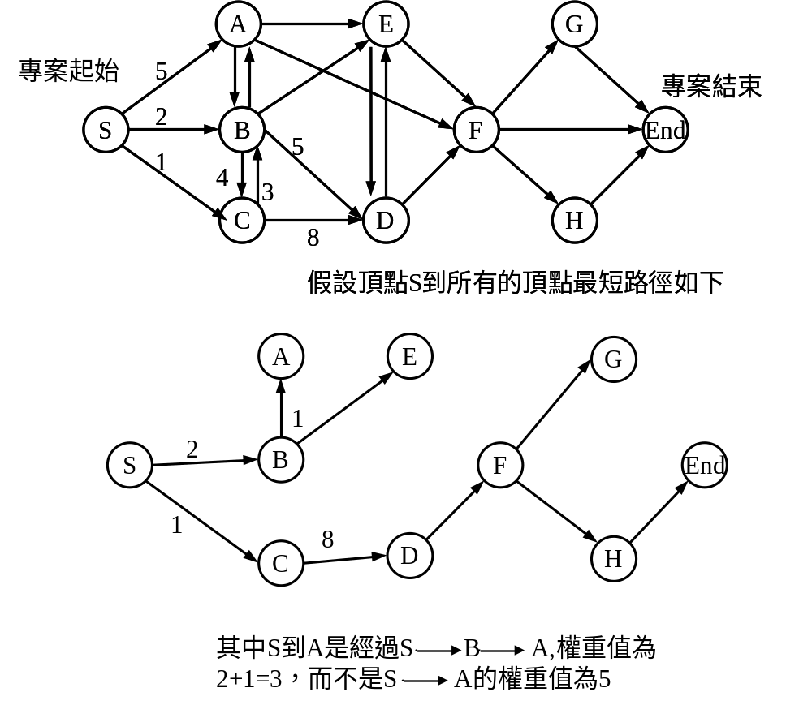
此問題的形式也可應用在專案管理方面，例如某個工作（job）的完成之前，必須經由某些工作必須先完成，才可開始，而且完成一個工作的途徑或流程不唯一，則專案管理可以用圖形結構來表示，且經由解決由頂點到各個頂點的最短距離（工期）表示某個工作（頂點）的完成時間。例如以一個系統開發為例，各個程式模組視為頂點，邊的權重值代表工期（天數），如下圖。

Slide 45
12-5 最短路徑問題
原理
解決此問題的主要原理有點類似Prim演算法，如圖12-27由頂點S出發，它有3個相連頂點A、B、C，先取得C，此即為S'到C的最短路徑，因為你若不選擇此條路徑，想說或許從 B、C連結出去，再連回A時可能會較短距離（權重值），但這是不可能的。因為我們選擇S-C是目前S-A、S-B、S-C中最短者，所以S-B或S-C再加上其他路徑一定還是比S-A大（不考慮負數，否則無法運作）。
接著由頂點S'連結到各頂點的看法變成{S,C}連結到各頂點了，因為可經由C來「轉接」，例如{S,C}現在可連結到{A,B,D}了。
此時S連結到B的最短路距離為2，但經由S-C-B的最短距離1+3=4，且計算{S,C}到{A,B,D}所有可能的最短距離，此時取出最短距離的頂點（如同第1次取出C的原理）。以這樣的方式和原理逐次取出頂點，即可解決某頂點到所有頂點的最短路徑問題。

Slide 46
12-5 最短路徑問題
演算法
假設一無向圖G={V,E}，V是頂點集合，E是邊集合，Gm={Vm,Em}，Gm、Vm、Em是此問題解答的圖形、頂點、邊，W(i)代表各個邊的權重值，Ek代表作用中的邊，n代表頂點數。步驟如下所示：
  1.取出V1出發點，加入Vm中。
  2.取出V1向外相連的邊加入到Ek中。
  3.從Ek中取出最小者W(i)，例如Vi為頂點，Vi加入Vm中Ei加入Em中，如果Vm的頂點數=n則跳到步驟5。
  4.印出Vi其他未被放入Vm的相鄰頂點，針對這些頂點檢查是否出現在Ek中。
    (a)如果出現在Ek中：取Ek中的邊（先前的最短路徑+目前權重值）最小值者，取代此邊。
    (b) 如果未出現在Ek中：將這些邊+目前權重值，放入Ek中，回到步驟3。
  5.列出頂點Vm和邊Em，結束。

Slide 47
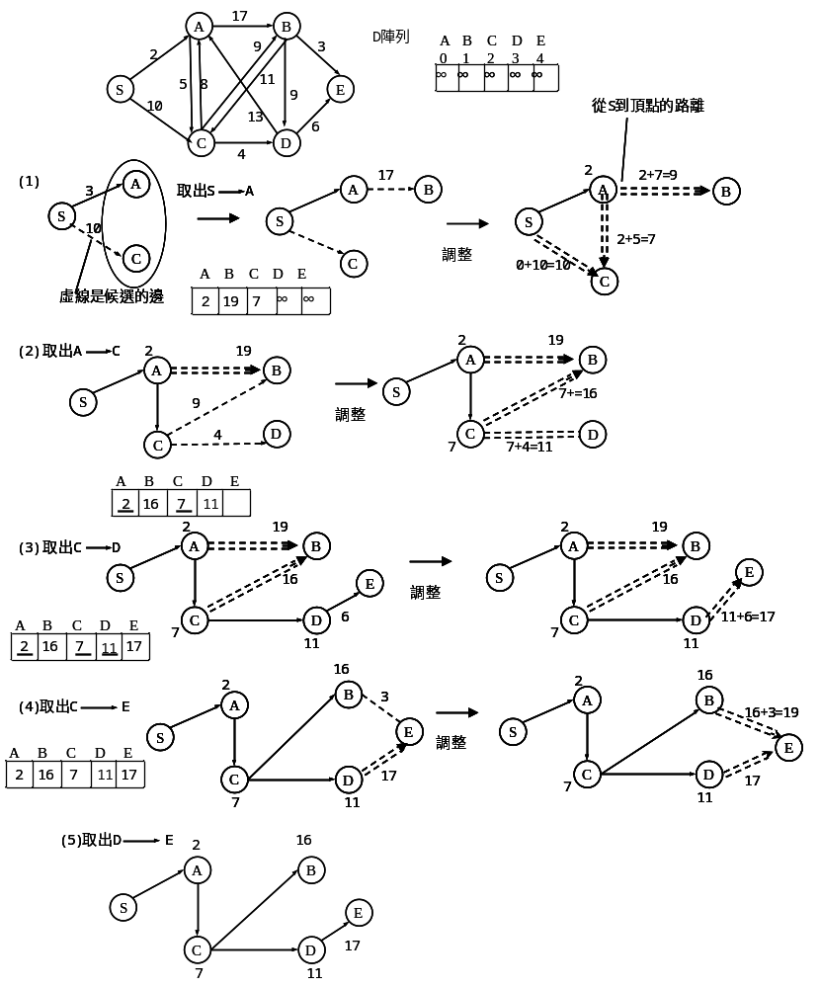

Slide 49
12-5 最短路徑問題
第5行while執行次數共n-1次，時間複雜度O(n)，第8、9、10行一樣需要O(n)的時間，所以總共時間為O(n²)。
01
02
03
04
05
06
07
08
09
10
11
12
13
14
15
16
17
18
19
20
21
22
23
/* 演算法名稱：Dijkstra演算法 */
/* 輸入：圖形G=(V,E),|V|=n，V={0,1,…,n-1} */
/* 兩點i,j的距離為W[i,j] ，i!=k */
/* 輸出：一頂點U到另一頂點V的最短距離，U!=V */
Dijkstra()
{
for (對每個頂點i=1 to n)
設定Dist[i]=eight(u,i)
/* 取出出發點頂點 */
Visited[m]<-1
Dist[m]=0
while (Vm的頂點數<n)
{
/* 找沒有看過,而且集合中符合最小邊的頂點*/
v = Dist集合中最小者,且Visited(v)=0
Visited(v)=0
for(對於尚未走訪的頂點i)
{ Dist[i]<-min(Dist[i],Dist[v]+Weight[v,i]) }
}
}

Slide 50
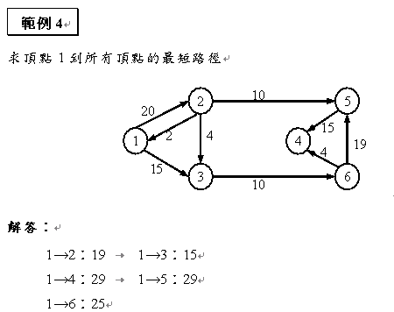

Slide 51
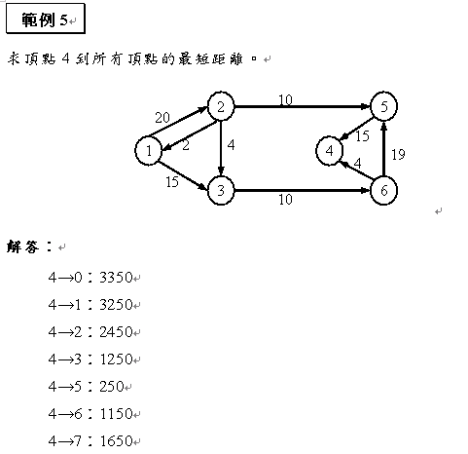

Slide 52
12-5 最短路徑問題
頂點對最短路徑問題
求最短路徑的另一個問題是求任何兩個頂點（點對點）之間的最短距離，這個問題最簡單的想法是用前一節介紹的dijkstra演算法，對每個頂點都作一次dijkstra演算法，即可解決此問題不過本節要再介紹另一個稱為Floyd的演算法來解決此問題。
應用
頂點對最短路徑問題除了可以應用在交通路網，計算城市與城市之間交通的最短路徑之外，還可應用在許多方面，例如，假如你是從事國際貿易業，你要轉送物品樣本或銷售產品給國外客戶，你可以選擇航空運送或船舶運送，飛機或輪船有不同的轉運站，而每個航程的費用又不一樣，你可以把這些資訊以圖形結構來表示，然後求各頂點對之間的最小成本。

Slide 53
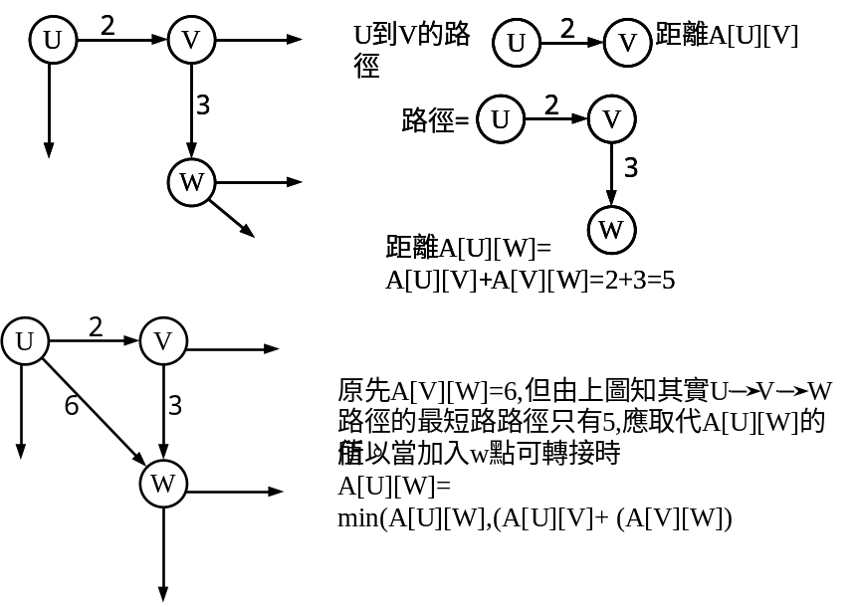
原理
這個問題表面上看起來很困難，但如果你了解了其原理和演算法，其實很簡單，而且只要用到陣列結構及使用3層迴圈即可，算是很簡單的一種演算法。
本章介紹過用二維陣列A來表示圖形結構的資料，當兩頂點U，V之間有權重值W時，則在A[U][V]指定W，即
A[U][V]=W
其實這個A陣列可看成未經過任何頂點W「轉接」時的最小成本，如果U→W之間有連結，W→V之間有連結，則考慮U→V的最短距離時，至少有U→V和U→W→V兩條路徑，取兩者距離小者，即為U到V的最短路徑了，如下圖。

Slide 54
12-5 最短路徑問題
所以經過W點轉接時，可以位每個頂點重新利用公式重新計算一遍，即A[U][V]=min(A[U][W], A[U][V]+ A[V][W])
for (U=0;U<=n-1;U++)
for (W=0;W<=n-1;W++)
A[U][W]=min(A[U][W],A[U][V]+A[V][W]);
上述程式執行後的結果即為加入W點可轉接時，所有頂點對之間的最短路徑。
同理，如果一個圖形有n個點，只要對每個頂點都逐一作上述的迴圈運算，則最後的結果A[U][V]即是經由所有頂點轉接後的頂點U到頂點V的最短路徑了，因此只要再架一層迴圈控制V，即可解決頂點對最短路徑問題。
for (V=0;V<=n-1;V++)
for (U=0;U<=n-1;U++)
for (W=0;W<=n-1;W++)
A[U][W]=min(A[U][W],A[U][V]+A[V][W]);

Slide 55
12-5 最短路徑問題
這個Floyd演算法使用了n*n陣列，5、6、7行用了三個n次的迴圈，所以時間複雜度為O(n³)，和Dijkstra演算法一樣。
01
02
03
04
05
06
07
08
09
10
11
12
13
14
15
16
17
18
19
/* 演算法名稱：Floyd演算法 */
/* 輸入：圖形G=(V,E),|V|=n，V={0,1,…,n-1} */
/* 兩點i,j的相鄰矩陣為W[i,j] ，0<=i,j<=n-1 */
/* 輸出：任意兩點U,W最短距離矩陣A，U!=V */
Floyd()
{
for (u=0;u<=n-1;u++)
for (w=0;w<=n-1;w++)
A[u][w]=w[u][v]; /*原始鄰接陣列/
for (v=0;v<=n-1;v++)
for (u=0;u<=n-1;u++)
for (w=0;w<=n-1;w++)
A[u][w]=min(A[u][w],A[u][v]+A[v][w])
}

Slide 56
12-6 拓樸排序
拓樸排序定義與特性
圖形結構除了表示頂點與邊的關係、最短距離的關係之外，圖形還可以用來表示某些事件的前後次序，且須按照一定的次序，某項或某幾項事件完成後才能進行下一個事件。
這種事件應用的例子很多，例如大學的選課系統有擋修或先修的限制，公文有層層呈報和會簽的流程，建築工程有一定的建築程序（打地基→架鋼筋→灌水泥→…），生產線裝配程序，系統開發，專案管理等。

Slide 57
範例7
假設資訊課程系統如下表，畫出其拓樸圖形
課程名稱
先修課程
A1
微積分I
A2
微積分II
A1
A3
線性代數
A2
A4
離散數學
C1
計算機概論
C2
程式設計
C1
C3
資料結構
C2
C4
組合語言
C3
C5
作業系統
C4
C6
程式語言
C4
C7
編譯器設計
C4
C8
數位邏輯
C1
C9
計算機結構
C4,C8
C10
演算法分析
A3,A4,C1

Slide 58
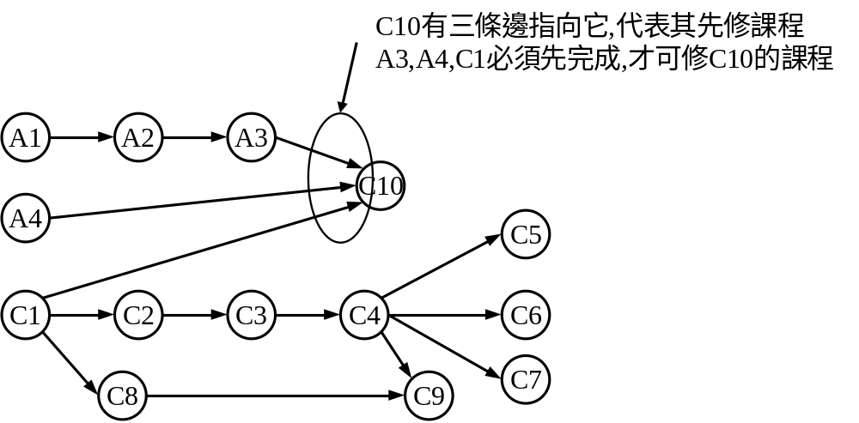
解答:選課系統圖形

Slide 59
12-6 拓樸排序
如上述範例利用有向圖形，用頂點代表事件，有向邊代表事件間的前後關係，這種有向圖形稱為「頂點作業網路」（activity-on-vertex newwork，AOV newwork），在AOV網路中會應用到以下的定義：
【定義】
在一有向圖形中，若存在一條路徑由U指向 V， 則稱U是V的前行點（predecessor），而V是U的後繼點（successor），如果(U,V)為邊時，則稱U是V的直接前行點（immediate predecessor），V為U的直接後繼點（immediate succwssor）。
例如上一頁圖中的C1是C2的前行點，C2是C1的直接後繼點， C1是C4的前行點，C4是C1的後繼點，C1、C2、…、C10皆不是A1、A2、A3、A4、C10的後繼點。
拓樸定律（Topolgy Sort）是應用上述定義的序列，其定義如下：
【定義】
在有向圖形中，拓樸排序為頂點的線性序列，且滿足如果i為j的前行點，則在序列中i會排在j的前面。

Slide 60
12-6 拓樸排序
01
02
03
04
05
06
07
08
09
10
11
12
13
14
15
16
/* 演算法名稱：拓樸排序 */
/* 輸入：圖形G=(V,E) */
/* 輸出：G的拓樸排序 */
TopologicalSort()
{
while (G中仍有頂點)
{
if (所有的頂點皆有頂點)
return/*代表有回路不是拓樸排序*/
任選沒有前行點的頂點V
輸出V
刪除V及所有由V連出去的邊
}
}

Slide 61
